Slide 1
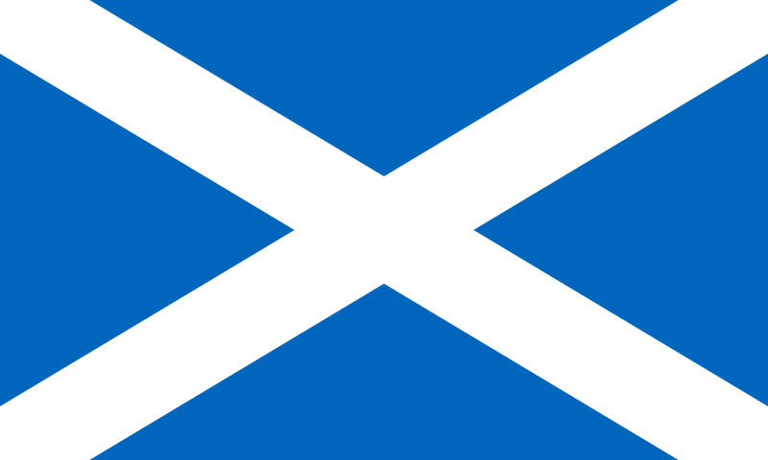
Wycieczka po Szkocji
Maciej Kranc 2A

Slide 2
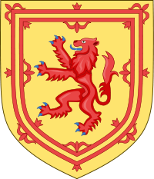
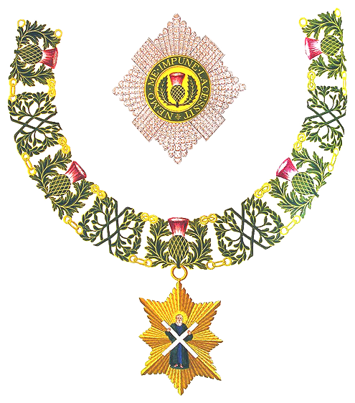
Szkocja (ang. Scotland; gael. Alba, wym. [ˈalˠ̪apə]) – część składowa Zjednoczonego Królestwa Wielkiej Brytanii i Irlandii Północnej, a dawniej niezależne królestwo
Obejmuje północną część wyspy Wielkiej Brytanii oraz Hebrydy, Orkady i Szetlandy. Na południu graniczy z Anglią. Stolica Edynburg, największe miasto Glasgow
Patronem Szkocji jest św. Andrzej.
Kwiatem charakteryzującym Szkocję jest popłoch pospolity
(często błędnie utożsamiany z ostem)
Od 1996 roku Szkocja podzielona jest na 32 jednostki administracyjne
zwane hrabstwami.
najwyższy order królestwa Szkocji – Order Ostu

Slide 3
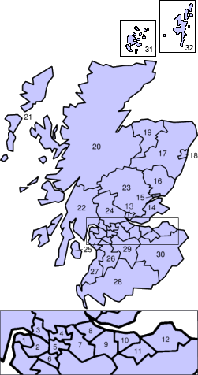
Aberdeen (18)
Aberdeenshire (17)
Angus (16)
Argyll and Bute (22)
Clackmannanshire (13)
Dumfries and Galloway (28)
Dundee (hrabstwo) (15)
East Ayrshire (26)
East Dunbartonshire (4)
East Lothian (12)
East Renfrewshire (6)
Edynburg (10)
Falkirk (8)
Fife (14)
Glasgow (5)
Hebrydy Zewnętrzne (21)
Highland (20)
Inverclyde (1)
Midlothian (11)
Moray (19)
North Ayrshire (25)
North Lanarkshire (7)
Orkady (31)
Perth and Kinross (23)
Renfrewshire (2)
Scottish Borders (30)
South Ayrshire (27)
South Lanarkshire (29)
Stirling (24)
Szetlandy (32)
West Dunbartonshire (3)
West Lothian (9)
Podział administracyjny –
32 hrabstwa

Slide 4
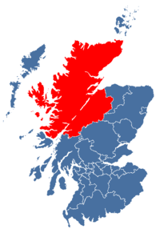
Highlands
Highlands (Scottish Highlands, A' Ghàidhealtachd) – górzysty region północnej Szkocji, obejmujący Góry Kaledońskie i Grampiany.
Highlands, region położony na północno-zachodnim wybrzeżu Szkocji, należy do najmniej zaludnionych w Europie.
Stolica Highlands to Inverness
Krajobraz urozmaicany licznymi jeziorami
Highlands obejmuje również pobliskie wyspy.
Na terenie Highlands dominował celtycki język gaelicki
Pierwsze ślady obecności na tym obszarze ludów celtyckich, w tym Piktów, sięgają 500 roku p.n.e.

Slide 5
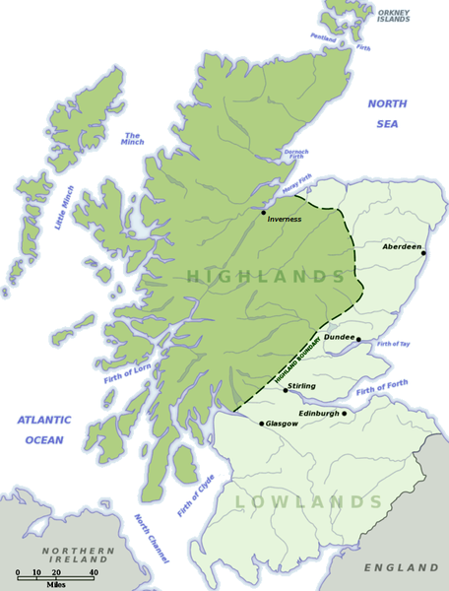
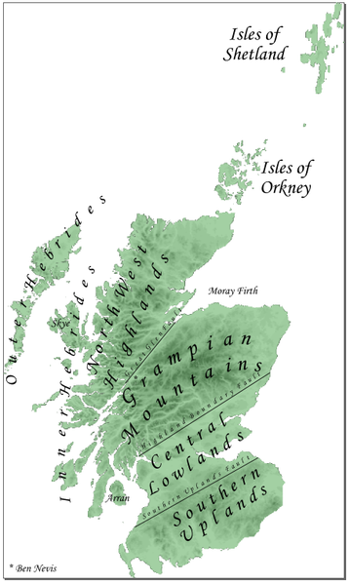
Highlands

Slide 6
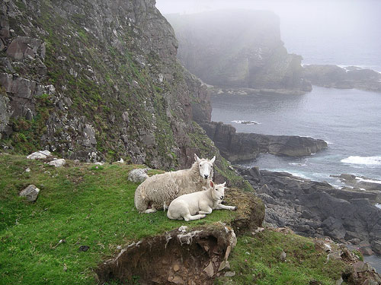
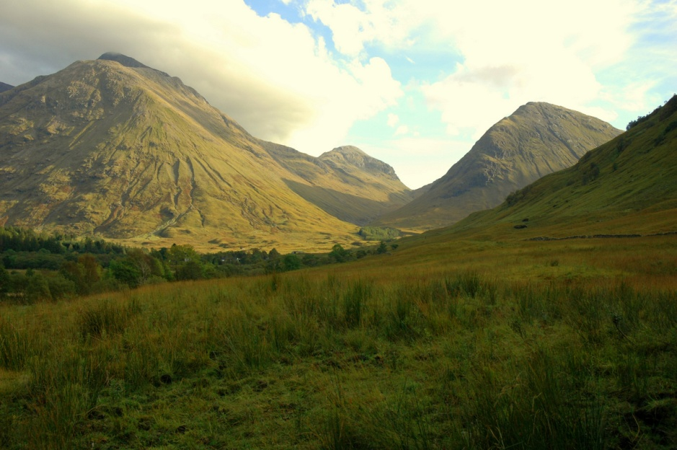
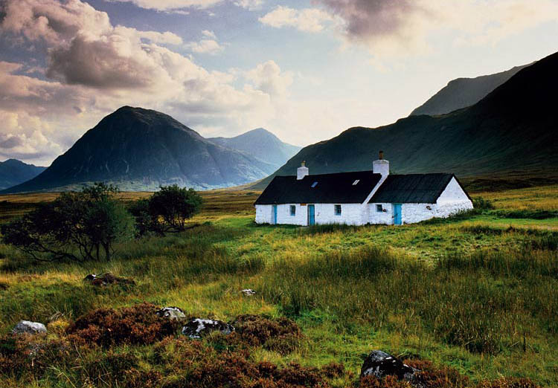
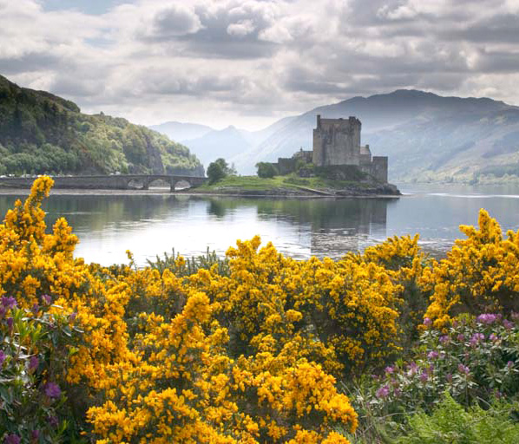
Highlands

Slide 7
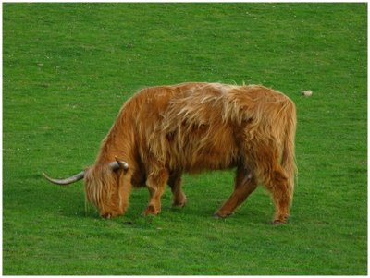
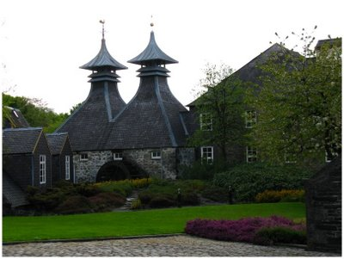
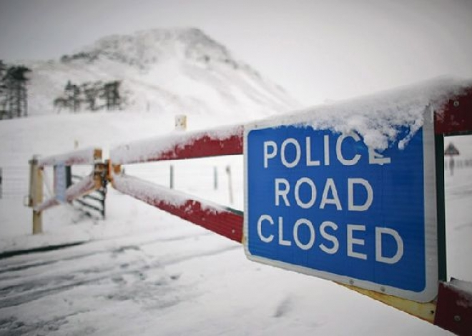
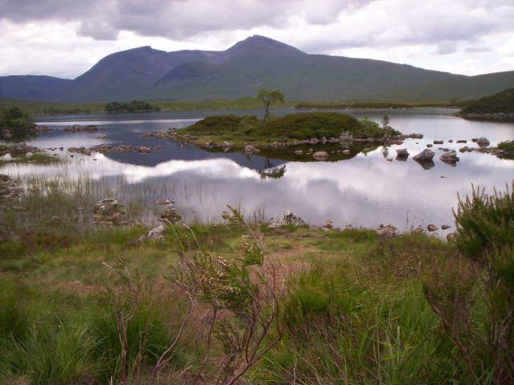
Highlands

Slide 8
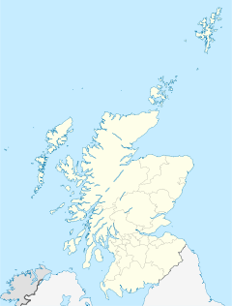
Inverness – Stolica Highlands
Inverness (wym. [ˌɪnvərˈnɛs]; gael. Inbhir Nis, wym. [iɲɪɾʲˈniʃ])
Inverness jest portem leżącym przy ujściu rzeki Ness do zatoki Moray Firth (Morze Północne)
Baza wypadowa nad Loch Ness
Znajduje się tu zrekonstruowany zamek szekspirowskiego Makbeta
Inverness było jedną z głównych twierdz ludu Piktów.
Według podań zamek został wzniesiony za króla Malcolma III, który wcześniej zrównał z ziemią zamek, w którym zgodnie z legendą Makbet miał zabić Duncana. Budowla ta znajdowała się około 1 km na północny wschód od miejsca, w którym po dziś dzień stoi zamek
Na północ od miasta zbudowano fort, mogący pomieścić około 1000 wojskowych. Fortyfikacja została doszczętnie zniszczona (z wyjątkiem fragmentu wału obronnego).

Slide 9
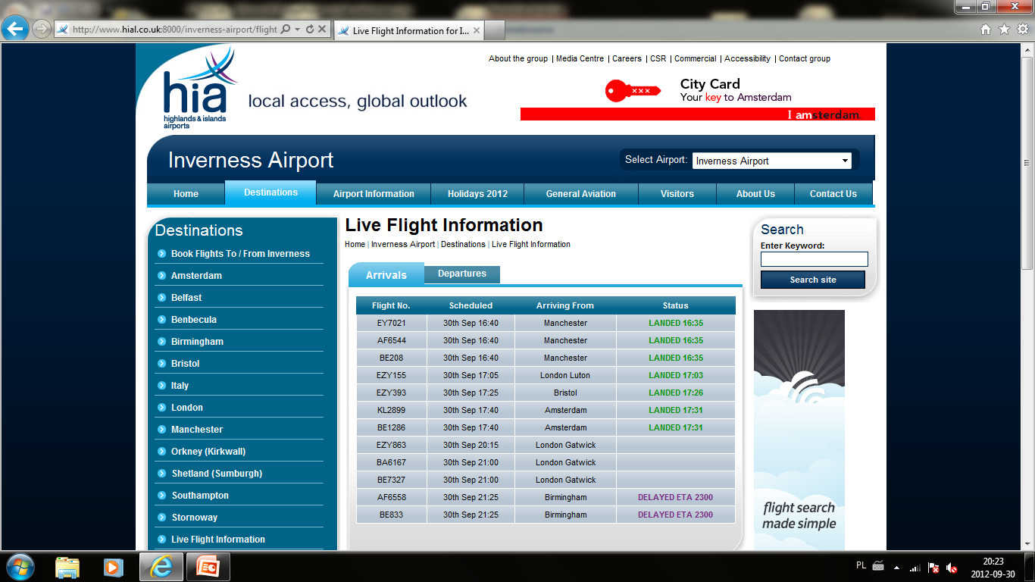
Inverness – Brama do Highlands

Slide 10
Zamek w Inverness - Inverness Castle
Ilustracja zamku w Inverness widnieje na rewersie banknotu o nominale 50 funtów, emitowanego przez Royal Bank of Scotland
Zamek Inverness leży na wzgórzu nad prawym brzegiem rzeki Ness i składa się z dwóch budynków
Malcolm III Canmore w 1057 r zniszczył drewnianą warownię należącą legendarnie do Macbetha i odbudował ją z kamienia
Według innych źródeł została zniszczona przez króla Roberta I
Pierwsza konstrukcja z kamienia została zniszczona w XV w
Zamek został jeszcze raz zniszczony w 1746 roku.
Obecny budynek z czerwonego piaskowca wybudowany został w 1836 roku, zaprojektowany przez architekta Williama Burna (1789 - 1870). Budynek jest dziś siedzibą Sądu Najwyższego oraz samorządu.
Drugi budynek znany, jako North Block ukończony został w 1848 roku i pełnił funkcję więzienia. Dzisiaj znajduje się tu siedziba sądu okręgowego
Pozostała część obiektu to średniowieczny zamek odnowiony w 1909 roku. Przed zamkiem znajduje się posąg Jacobite, bohaterskiej Flory MacDonald (1722-90) i jej psa
z oryginalnego zamku zachowały się: studnia, schody leżące od strony Castle Street oraz część muru obronnego
W okresie letnim, około godziny 19, przy południowym wejściu gra dudziarz
Od marca do października niewielka część zamku udostępniona jest dla zwiedzających.
Wstęp wolny
Godziny otwarcia
10:30 – 17:30
Kontakt
Castle Hill,
Inverness IV2 3EG
Tel: +44 (0)1463 710637

Slide 11
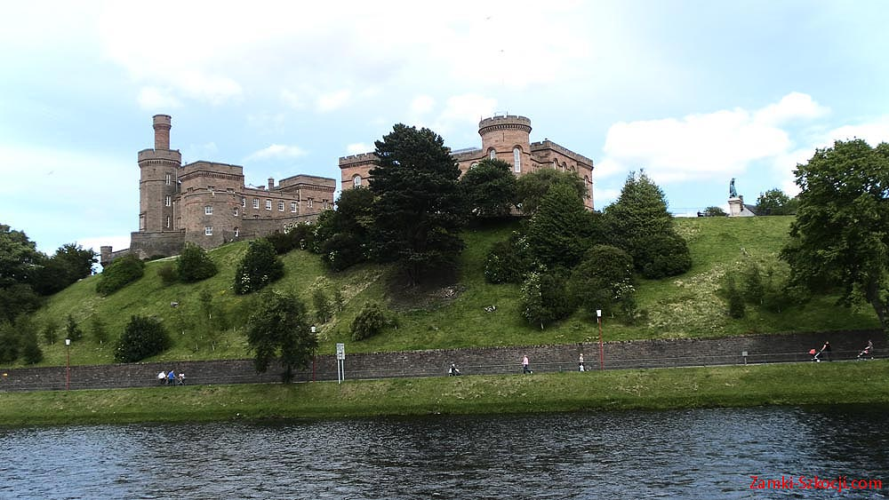
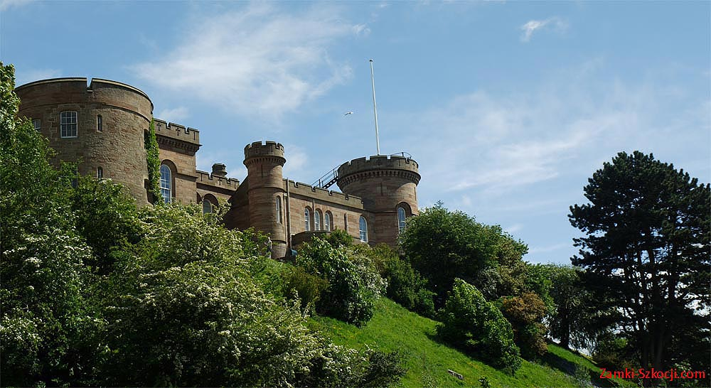
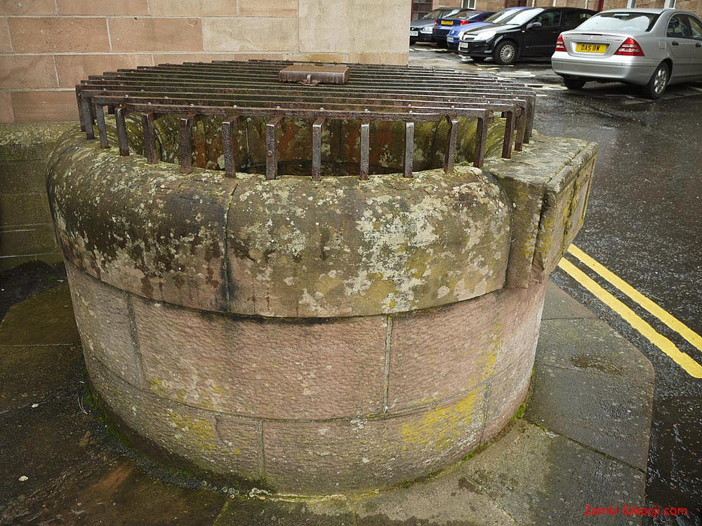
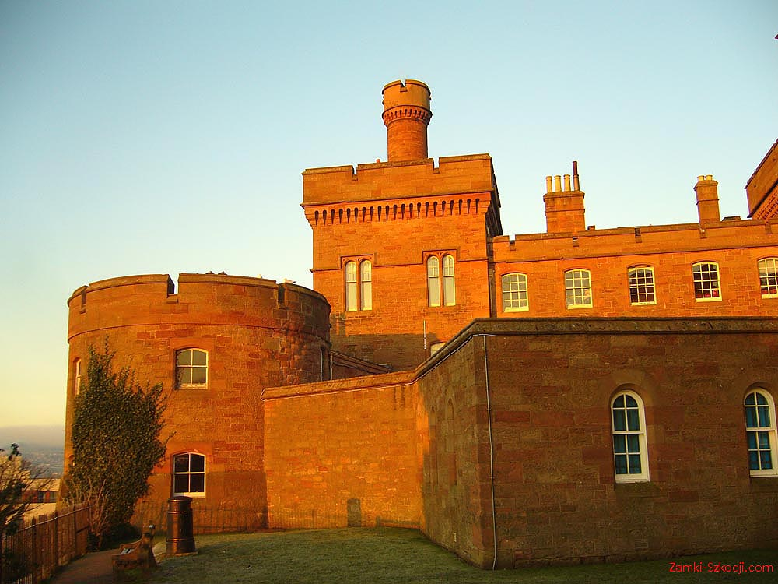
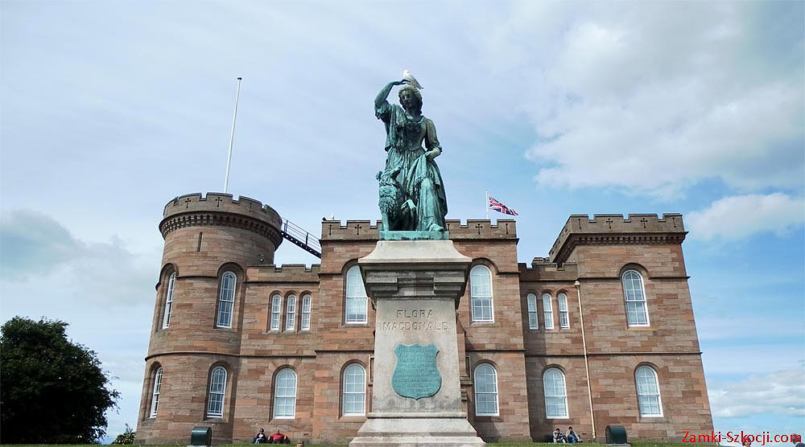
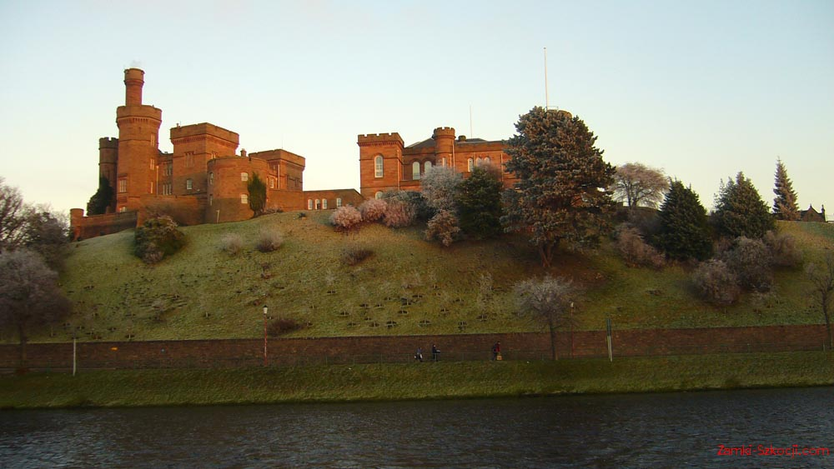
Inverness – Zamek Makbeta
zamek

Slide 12
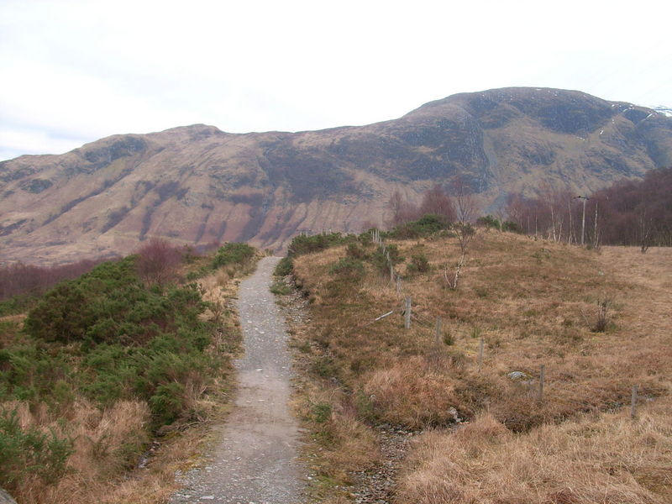
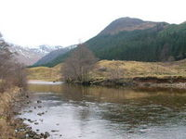
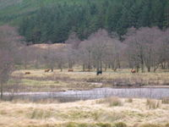
Glen Nevis
Ścieżka z Fort William do doliny Glen Nevis
(gael. Gleann Nibheis) – dolina w Szkocji, na zachodnim wybrzeżu, niedaleko miasta Fort William
Dolinę ograniczają od północy masywy najwyższych gór Wielkiej Brytanii – m.in. Ben Nevis, od południa łańcuch Mamore
Strumień płynący dnem doliny – Water of Nevis – tworzy w jej najwyższym punkcie jeden z najwyższych wodospadów Szkocji – Steall Falls
Malownicza sceneria doliny stała się plenerem wielu filmów, m.in. Braveheart Waleczne serce, Rob Roy i Nieśmiertelny
Highlandskie krowy w dolinie

Slide 13
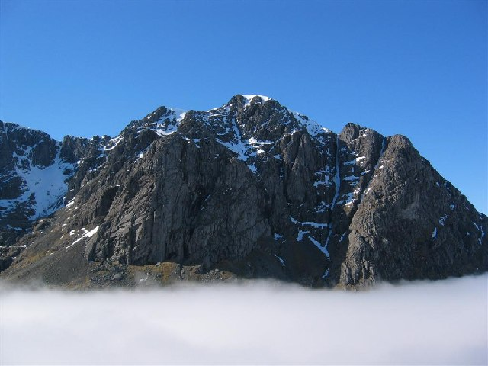
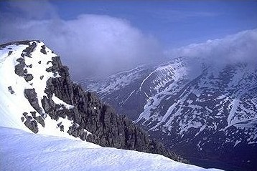
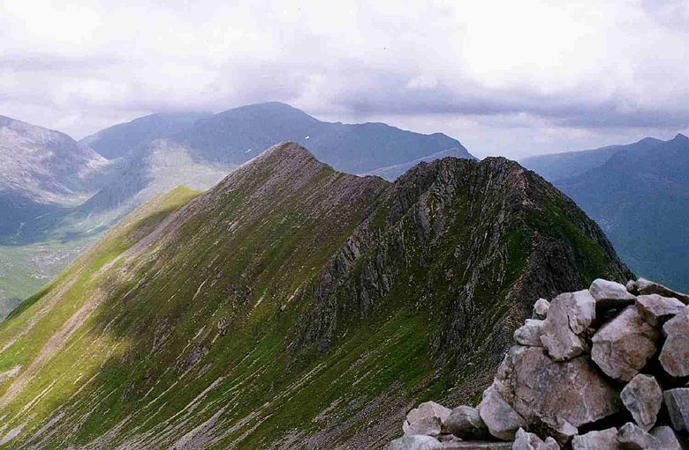
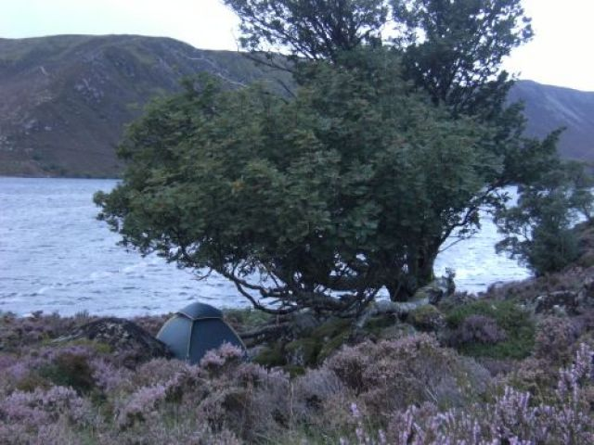
Grampiany
ang. Grampian Mountains, The Grampians, Central Highlands, gael. Am Monadh) - pasmo górskie w Szkocji, najwyższe w Wielkiej Brytanii. Jest to jedno z trzech głównych pasm Szkocji obok Gór Kaledońskich i Wyżyny Południowoszkockiej
Charakteryzują się rzeźbą górzysto-pagórkowatą, ubogą roślinnością i brakiem lasów. Rejon obfituje w wiele jezior, z których największe to Loch Lomond.
Najwyższym szczytem jest Ben Nevis

Slide 14
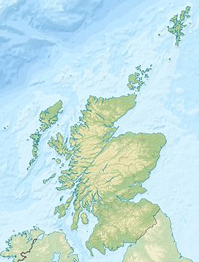
Ben Nevis
Ben Nevis (Scottish Gaelic: Beinn Nibheis, wym. [peˈɲivəʃ]) to najwyższy szczyt na Wyspach Brytyjskich
1,344 m n.p.m. (4,409 ft), położony na zachodnim krańcu Gór Grampian w rejonie Lochaber szkockiego Highlands, niedaleko miasta Fort William
Popularny rejon wycieczkowy – około 100,000 wejść w roku, z czego około ¾ drogą Pony Path z Glen Nevis.
700-metrowe (2,300 ft) klify północnego zbocza są jednymi z najwyższych klifów w Zjednoczonym Królestwie, są też głównym miejscem wspinaczek po lodzie
Wierzchołek jest wygasłym wulkanem, na którym stoją ruiny obserwatorium meteorologicznego czynnego w latach 1883 – 1904
1 stopa = ok. 3,3 m

Slide 15
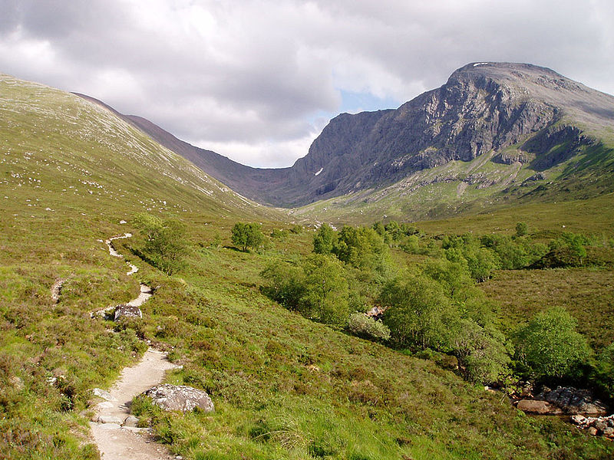
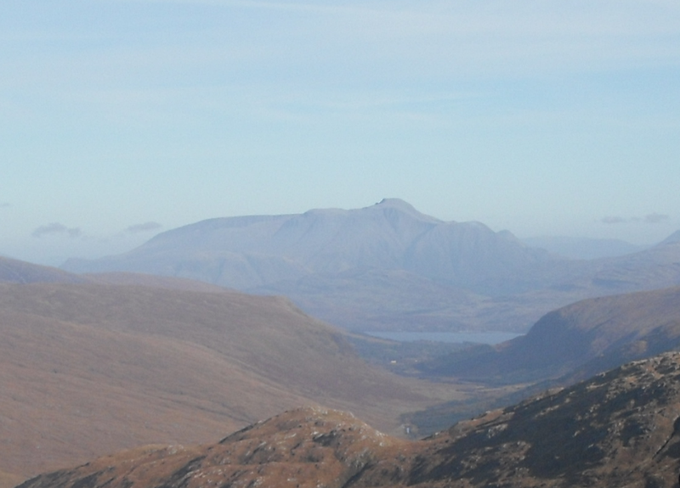
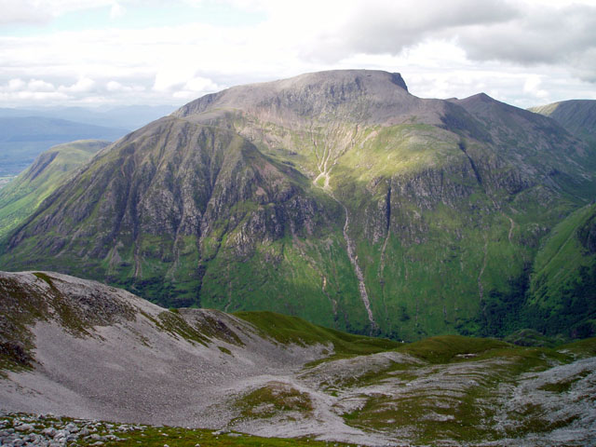
Ben Nevis (ang.) - Beinn Nibheis (szkockie/gaelickie)
Północna ściana
Zachodnia ściana
"Ben Nevis" jest angielskim odpowiednikiem szkockiej nazwy "Beinn Nibheis". "Beinn" jest najpopularniejszym szkockim określeniem na góry, "Nibheis" jest różnie rozumianym, ale często tłumaczonym jako „zły, złośliwy„ lub „jadowity“. Inne tłumaczenie"Beinn Nibheis" pochodzi od słów „niebo, chmury" i „czubek głowy„ - dosłowne tłumaczenie brzmiałoby: "the mountain with its head in the clouds„ – „ góry z głową w chmurach” lub "mountain of Heaven„ - „góry nieba”.
Popularnie zwana jest Ben.
Południowa ściana

Slide 16
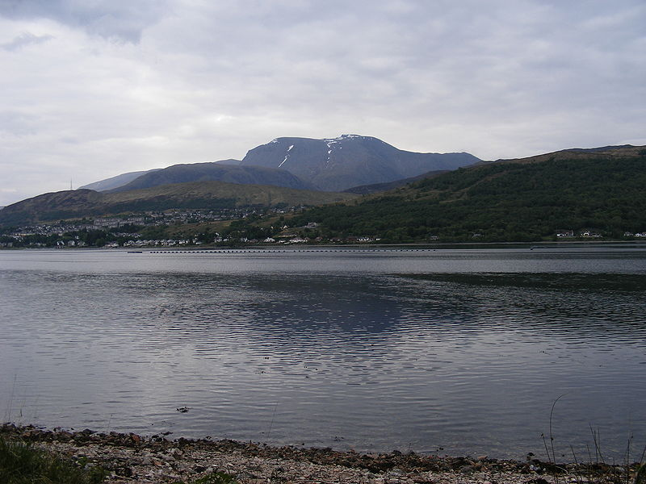
Ben Nevis - Klimat
Nadmorskie położenie i topografia terenu sprawiają, że klimat jest tu zimny i pochmurny - niebezpieczeństwo dla źle przygotowanych turystów!!!
Mgła występuje przez około 80% czasu między listopadem i styczniem oraz 55% czasu między majem i czerwcem
Średnia temperatura w zimie to około −5 °C (23 °F), a średnia temperatura miesiąca w całym roku to −0.5 °C (31.1 °F)
Średnia ilość wichur w roku to 261, a opadów 4,350 mm. Dla porównania: 2,050 mm w pobliskim Fort William i 840 w Inverness oraz 580 mm w Londynie
Śnieg leży tam prawie przez cały rok, szczególnie na północnych zboczach
Ben Nevis i Fort William

Slide 17
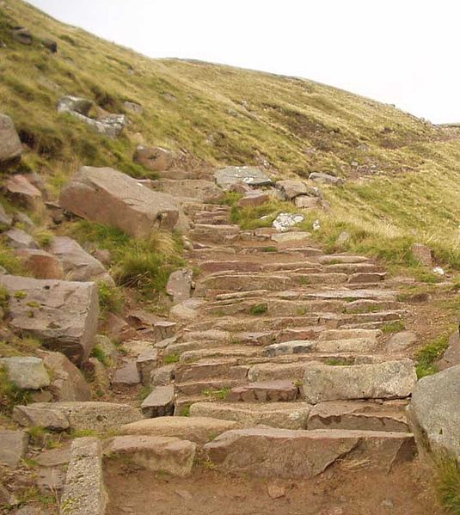
Ben Nevis – Wejście łatwe
Pony Track znana także jako Ben Path, the Mountain Path, the Tourist Route to najłatwiejsza i najpopularniejsza droga wspinaczki
Nazwa pochodzi z czasów jej powstania w 1883 roku kiedy konie Pony wwoziły zaopatrzenie na szczyt do obserwatorium meteorologicznego
Zaczyna się w Achintee po wschodniej stronie Glen Nevis około 2 km (1.2 mili) od centrum miasta Fort William na poziomie około 20 m. npm
Ścieżka pnie się stromo do siodła/przełęczy Lochan Meall an t-Suidhe znanego również jako 'Halfway Lake‘ – Jezioro Pół Drogi na wys. 570 m, pozostałe 700 m do kamienistej zachodniej ściany Ben Nevis pnie się serią „zygzaków” – UWAGA! trudniejsze zejście, męczące dla kolan
Droga jest ogólnie dobrze utrzymana, w górnych partiach NIEBEZPIECZEŃSTWO w postaci wolnych, osuwających się kamieni

Slide 18
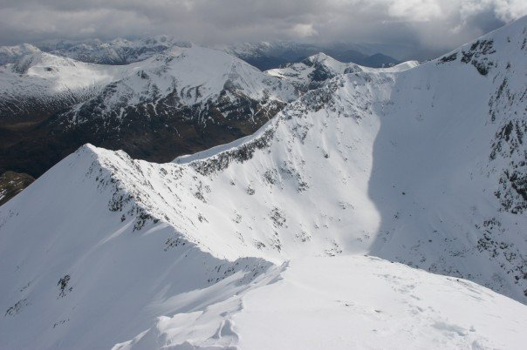
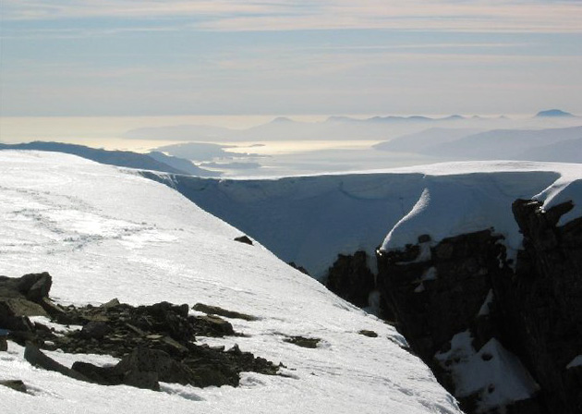
Ben Nevis – Wejście trudne
Droga dla doświadczonych wspinaczy zaczyna się w Torlundy, kilka mil na północny-wschód od Fort William przy drodze A82 i biegnie wzdłuż Allt a' Mhuilinn
Z Glen Nevis idąc Pony Track aż do Lochan Meall an t-Suidhe – Jeziora Pół Drogi, potem schodząc lekko do CIC Hut. Później droga dochodzi do Càrn Mòr Dearg i przebiega wzdłuż Càrn Mòr Dearg Arête ("CMD Arête") przed stromym wspięciem się na szczyt Ben Nevis. Długość trasy 1,500 m, wymagane doświadczenie.
Z tej drogi można zobaczyć klify na północnej ścianie, których nie widać z Pony Track
Można także wspiąć się od strony parkingu samochodowego Nevis Gorge ze szczytu drogi w Glen Nevis, albo przez południowo-wschodnią ścianę lub przez szczyt Càrn Dearg (południowo-zachodnia strona). Drogi krótsze, bardziej strome, tylko dla doświadczonych
CMD Arête pod śniegiem, ze szczytu Càrn Mòr Dearg
Widok na południowo-zachodnią stronę

Slide 19
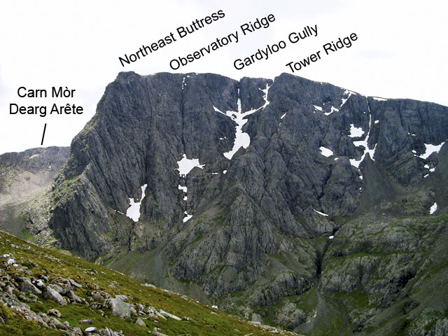
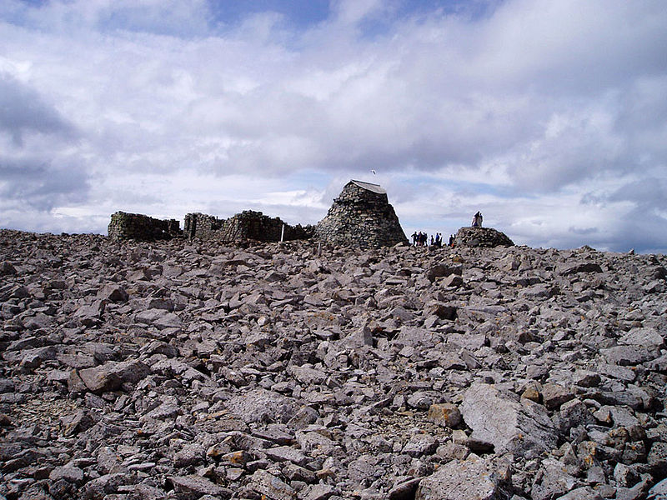
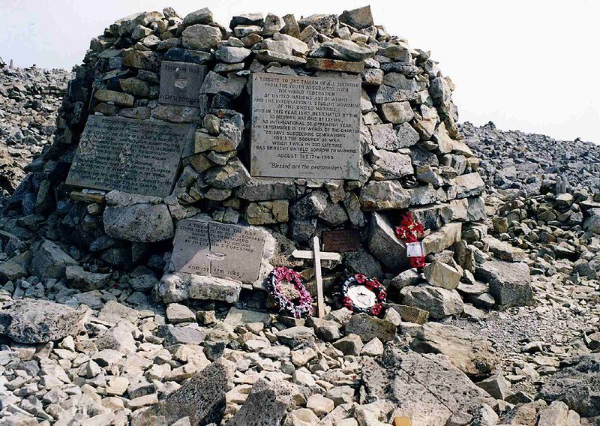
Ben Nevis – Szczyt - Najwyższy punkt w Zjednoczonym Królestwie!!!
Północna ściana
Szczyt Ben Nevis jest płaski i kamienisty, zajmuje około 40 hektarów
Znajdują się tam ruiny obserwatorium meteorologicznego, wieża triangulacyjna (geodezyjna), pomnik poległym w czasie II wojny światowej, spalony fortepian wniesiony charytatywnie ponad 20 lat wcześniej przez wysiedlonych mieszkańców Dundee
Przy idealnej pogodzie widoczność> 190 km (120 mil)

Slide 20
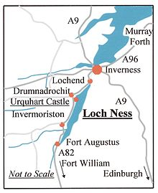
Potwór z Loch Ness – legenda wiecznie żywa!!!
Gdzie jesteśmy?
Nad jeziorem Ness

Slide 21
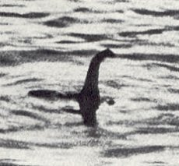
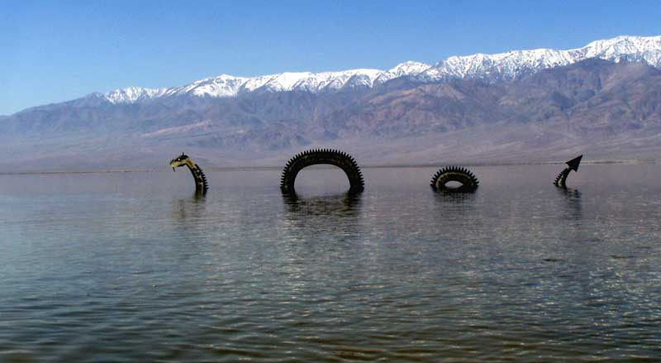
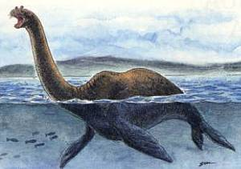
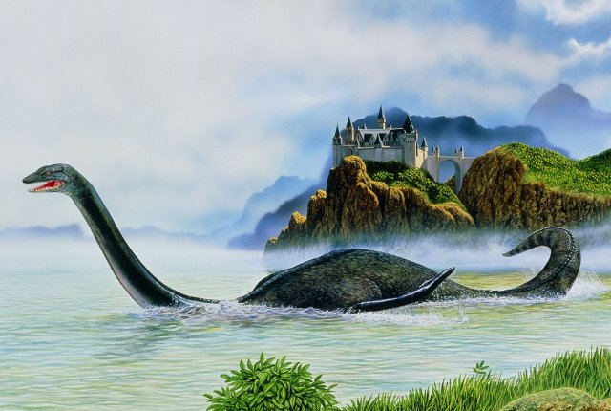
Potwór z Loch Ness – legenda wiecznie żywa!!!

Slide 22
QUIZ
Highlands
I jego osobliwości
Co oznacza po szkocku nazwa góry Ben Nevis?
2. Ile wynoszą opady na szczycie Ben Nevis?
3. Jak nazywa się najpopularniejsza droga wejścia na szczyt Ben Nevis
i skąd pochodzi nazwa?
4. Czyj posąg stoi przed zamkiem w Inverness?
5. Kto jest patronem Szkocji?
6. Jakie jest najwyższe oznaczenie Królestwa Szkocji ?
7. Czy potwór z Loch Ness istnieje?

Slide 23
QUIZ
Highlands
I jego osobliwości
Co oznacza po szkocku nazwa góry Ben Nevis?
1. Góra z głową w chmurach, 2. złośliwa góra
2. Ile wynoszą opady na szczycie Ben Nevis?
4350 mm
3. Jak nazywa się najpopularniejsza droga wejścia na szczyt Ben Nevis
i skąd pochodzi nazwa?
Pony Truck, koniki pony wwoziły towary do obserwatorium na szczycie
4. Czyj posąg stoi przed zamkiem w Inverness?
Flora McDonald z psem
5. Kto jest patronem Szkocji?
Św. Andrzej
6. Jakie jest najwyższe oznaczenie Królestwa Szkocji ?
Order ostu
7. Czy potwór z Loch Ness istnieje?
7. Czy potwór z Loch Ness istnieje
Nobody knows

